Slide 1
امور مالی بین الملل
جلسه اول

Slide 2
مباحث اولیه:
جریان دایره وار تولید و درآمد ملی:
جریان دایره وار تولید و درآمد ملی چگونگی انجام تولید ، ایجاد درآمد و تبدیل درآمد حاصله به تقاضا برای تولیدات انجام شده را نشان می دهد .
انواع مدل های جریان دایره وار تولید و درآمد ملی :
1- مدل دو بخشی : بخش های اقتصادی این مدل شامل بنگاه ها و خانوارها می باشد .
2- مدل سه بخشی : بخش های اقتصادی این مدل شامل بنگاه ها ، خانوارها و دولت می باشد .
3- مدل چهاربخشی : بخش های اقتصادی این مدل شامل بنگاه ها ، خانوارها ، دولت و دنیای خارج می باشد .

Slide 3
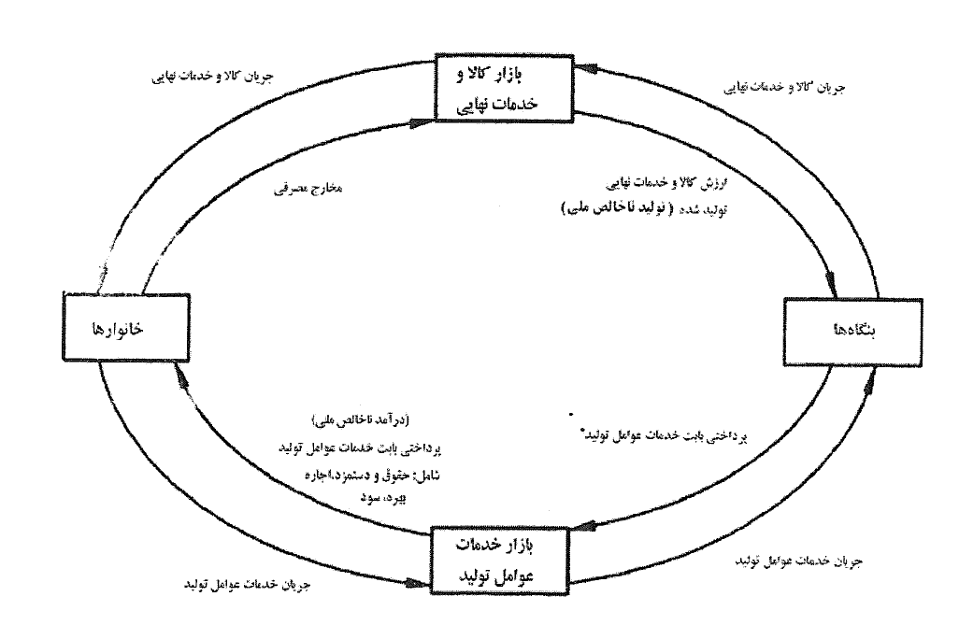
مدل دو بخشی بدون پس انداز

Slide 4
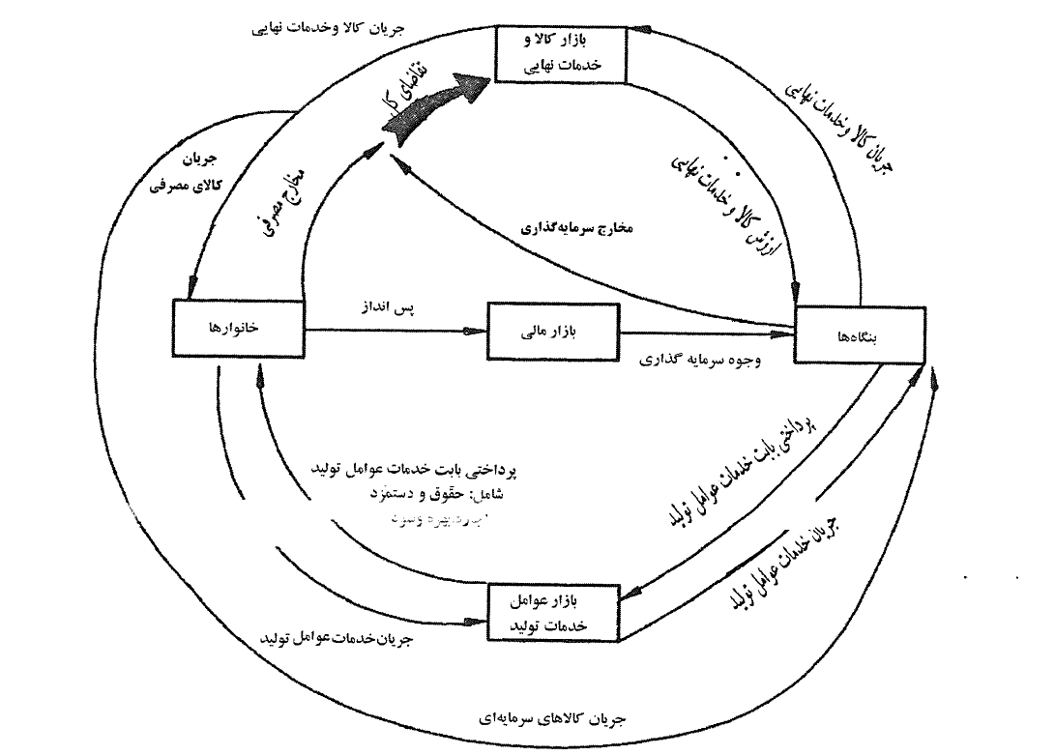
مدل دو بخشی با وجود پس انداز:

Slide 5
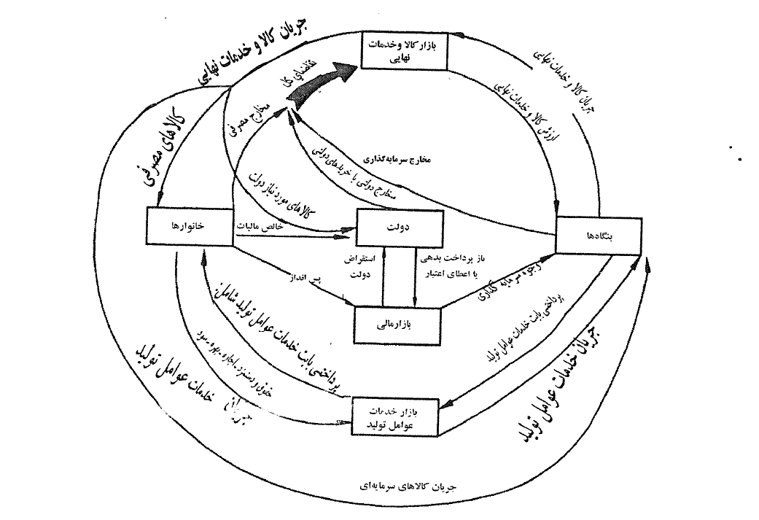
مدل سه بخشی :

Slide 6
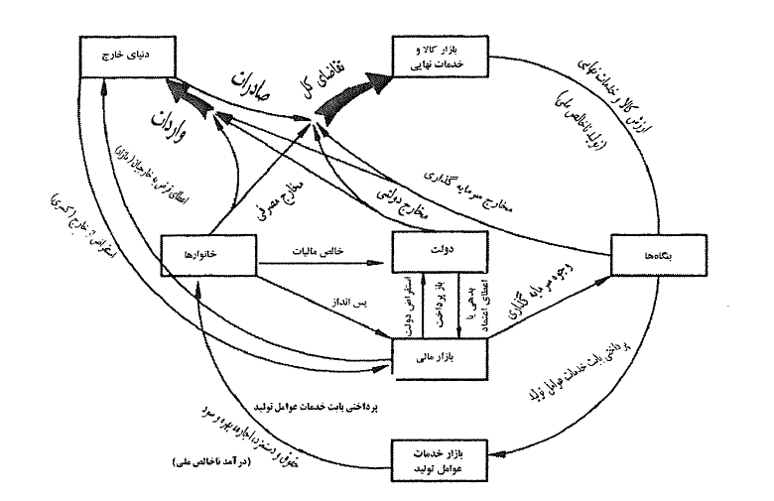
مدل چهار بخشی:

Slide 7
صادرات (EX) : عبارتست از دریافتی از خارجیان بابت فروش کالاها و خدمات به آنها.
واردات (IM) : عبارتست از پرداختی به خارجیان بابت خرید کالاها و خدمات از آنها.
خالص صادرات (NX) : عبارتست از تفاوت بین صادرات و واردات:
NX =EX – IM

Slide 8
اگر NX مساوی صفر باشد اصطلاحا می گوییم توازن تجاری وجود دارد و پول دریافتی بابت صادرات جهت واردات پرداخت می شود .
اگر NX مثبت باشد مازاد تجاری وجود دارد و لذا خارجیان بیش از آنچه به اقتصاد داخلی می فروشند کالا ها و خدمات خریداری می کنند. چون به طور معمول پول کشورهای مختلف متفاوت است ، برای آنکه خارجیان پول داخلی کافی برای خرید اضافی را بدست آورند یا باید سرمایه هایی از اقتصاد داخلی به سوی جهان خارج به دنبال کسب سود منتقل شود و یا اینکه اقتصاد داخلی به خارجیان قرض دهد که در این حالت یک فلش به صورت خروج سرمایه یا اعطای وام به خارجیان از بازار مالی داخلی به سوی دنیای خارج ترسیم می شود .
اگر NX منفی باشد می گوییم کسری تجاری وجود دارد و لذا در این حالت اقتصاد داخلی بیش از آنچه به خارجیان فروخته است از خارجیان کالاها و خدمات خریداری کرده است .برای آنکه اقتصاد داخلی بتواند آن مقدار اضافی را خریداری کند باید پول خارجی بدست آورد که در نتیجه یا باید سرمایه های خارجی به اقتصاد داخلی حرکت کنند یا باید خارجیان به اقتصاد داخلی قرض دهند .در این صورت یک فلش به صورت ورود سرمایه و استقراض از خارج از دنیای خارج به سوی بازار مالی داخلی ترسیم می شود .

Slide 9
بازار مالی:
بازار مالی در سطح ملی
بازار مالی در سطح بین الملل
شامل بازار پول و بازار سرمایه

Slide 10
تفاوت بازار مالی داخلی و بازار مالی بین المللی:
تفاوت بازار مالی بین الملل با بازار مالی داخلی یک کشور این است که در بازار مالی بین‌الملل تقریباً تمام ملیت ها حضور دارند و به فعالیت اقتصادی می پردازند.
کانال ارتباطی بین بازار مالی کشورها بازار ارز می باشد چراکه بازار مالی داخلی هر کشور ساختار و شرایط خاص خود را دارد و از طریق بازار ارز با جهان خارج ارتباط برقرار می کند.

Slide 11
مالیه بین الملل:
مالیه بین الملل به جریانهای ورودی و خروجی سرمایه در بازارهای جهانی توجه نشان می‌دهد .
به عبارت دیگر اساس مالیه بین الملل بر این اصل استوار است که فعالین اقتصادی بتوانند جهت کسب سود بیشتر سرمایه خویش را آزادانه به دیگر نقاط انتقال دهند و دولت‌ها نیز ضمن نظارت بر ورود و خروج سرمایه از اعمال سیاست های محدود کننده جریان های پولی و مالی خودداری کنند.
بنابراین در مالیه بین الملل تراز خارجی کشورها یعنی تراز پرداخت ها مد نظر قرار می‌گیرد.

Slide 12
اهمیت مالیه بین الملل برای اقتصاد جهانی:
موقعیت مالی و اقتصادی کشورها را از نظر تعادل در بازار ارز، نرخ ارز و همچنین ورود و خروج سرمایه مشخص کرده و در نتیجه ضعف ها و کمبودهای اقتصادی را از نظر سطح تولید، ثبات قیمت‌ها ،تخصیص منابع و هزینه ها برای مسئولین روشن می سازد .
در راستای مالیه بین الملل انتقال سرمایه به مناطقی از جهان امکان‌پذیر می‌گردد که در آنجا بازدهی سرمایه به مراتب بیشتر است .
سرمایه بین کشورها باعث می شود تا سیاست های پولی و ارزی در سطح جهانی با هم هماهنگ و تنظیم می شوند.
جریان های سرمایه در بازارهای جهانی در رشد و گسترش تجارت بین الملل بسیار موثر هستند.

Slide 13
پایان

